Slide 1

Оптимизация сайта на Wordpress: темы, плагины, лайфхаки
Иван Палий, Product Manager в Sitechecker

Slide 2

О себе
1
5+ лет в маркетинге
Продвигал на Wordpress:
  интернет-магазины (apomed24.ru, kupitfissman.com.ua);
  SaaS продукты (sitechecker.pro, copywritely.com, kparser.com);
  блоги (brammels.com, ivanpalii.com).
Пишу статьи на VC.RU, веду телеграм-канал, создаю SEO отчеты в Google Data Studio.
Сейчас держу фокус на развитии продукта Sitechecker.
Детали здесь >> https://ivanpalii.com/about/

Slide 3
План доклада
2
1. Известные сайты на wordpress.org
2. Выбор шаблона темы.
3. Самые важные плагины для работы над сайтом.
4. Лайфхаки на основе моих ошибок.
5. Какие блоги читать, если вы работаете с Wordpress.

Slide 4
Популярные сайты на Wordpress
3
news.microsoft.com (800 млн визитов в месяц)
www.thesun.co.uk (114 млн визитов в месяц)
techcrunch.com (15 млн визитов в месяц)
www.whitehouse.gov (10 млн визитов в месяц)
www.washington.edu (8 млн визитов в месяц)
www.nationalarchives.gov.uk (1.8 млн визитов в месяц)
thewaltdisneycompany.com (1.5 млн визитов в месяц)
www.nginx.com (1.3 млн визитов в месяц)
* визиты в месяц по Similarweb
Больше примеров:
https://kinsta.com/blog/wordpress-site-examples/
https://www.isitwp.com/popular-big-name-brands-using-wordpress/

Slide 5
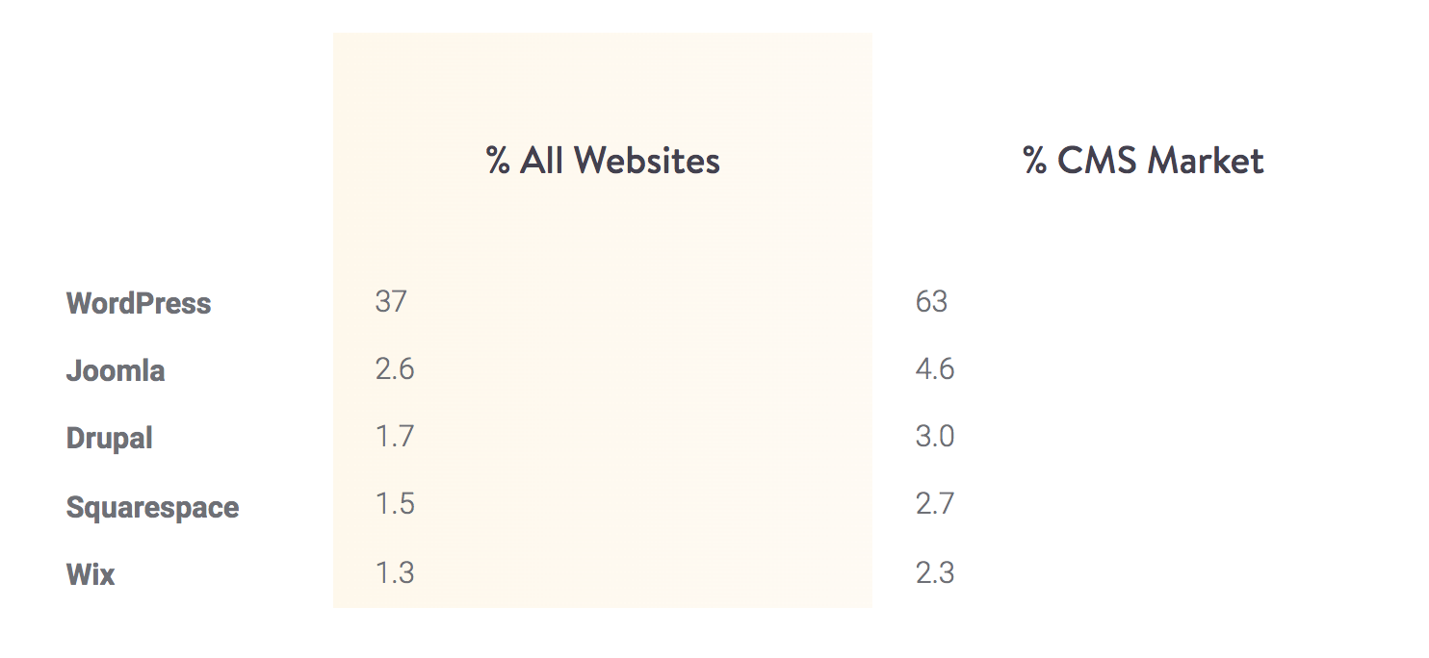
Почему Wordpress
4
Wordpress установлен на 37% всех сайтов в мире и на 63% сайтов, если исключить самописные сайты.
На многих хостингах есть автоматическое развертывание Wordpress.
Большое количество тем, плагинов, фрилансеров-разработчиков.
Легко управлять контентом и вносить правки в код.
Источник: https://kinsta.com/wordpress-market-share/

Slide 6
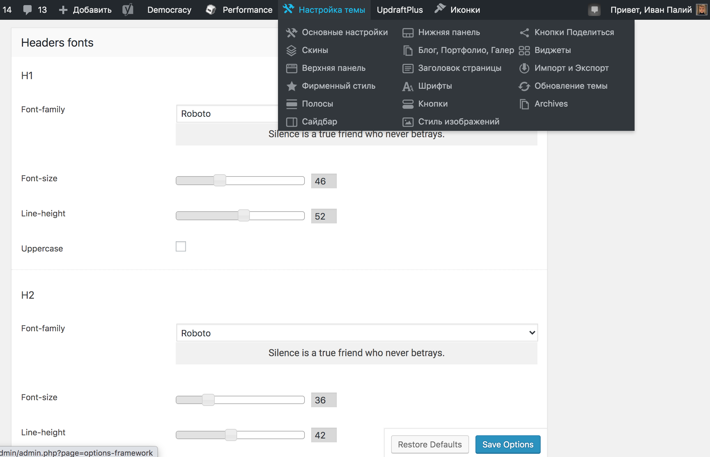
Выбор темы
5
Ответьте себе на вопросы:
Сколько планируете создавать сайтов.
Какого типа сайты: e-commerce, saas, blog, services, etc.
Что самое важно в теме: скорость, удобство редактирования, синхронизация с конкретными плагинами.
Я уже 4 года работаю с темой the7 и плагином для созданий страниц Visual Composer.
Самые популярные темы: https://themeforest.net/popular_item/by_category?category=wordpress

Slide 7
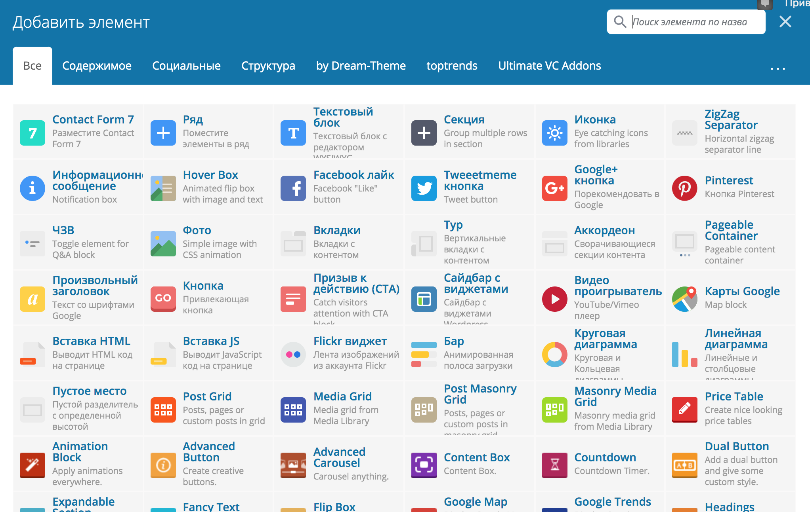
Выбор плагина для создания страниц
6
Блоговые страницы создаем на основе настроек темы для блога.
Создаем уникальный дизайн и структуру контента для разных типов продающих страниц с помощью плагина.
Копируем дизайн, структуру и меняем контент при создании страниц одного типа.
Если есть проблемы с оформлением, допиливаем его с помощью CSS Hero.
Сравнение плагинов: https://athemes.com/reviews/best-wordpress-page-builder-plugins-compared/

Slide 8
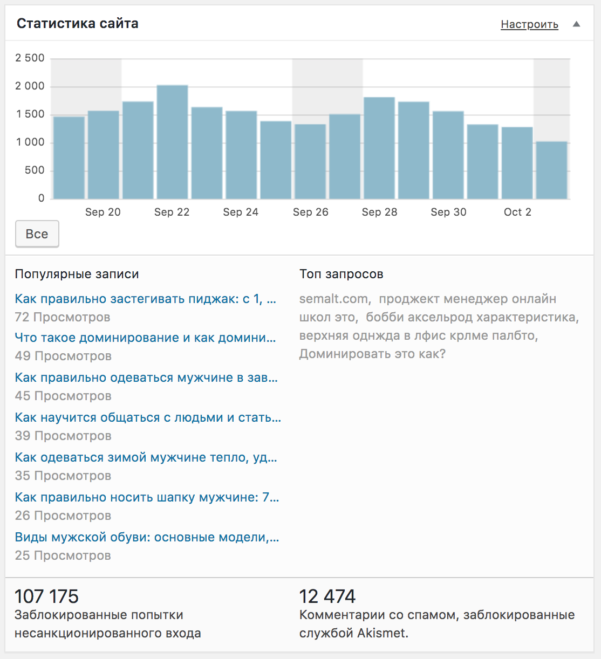
Jetpack
7
Бесплатно:
Хорошая встроенная статистика сайта.
CDN для картинок и статических файлов.
Мониторинг доступности сайта.
Дополнительные настройки темы:
  настройка мобильной версии;
  кросс-постинг в соцсети, кнопки шейров, лайков;
  расширение возможностей комментариев
Плагин Jetpackна wordpress.org >>
Сравнение тарифов >>

Slide 9
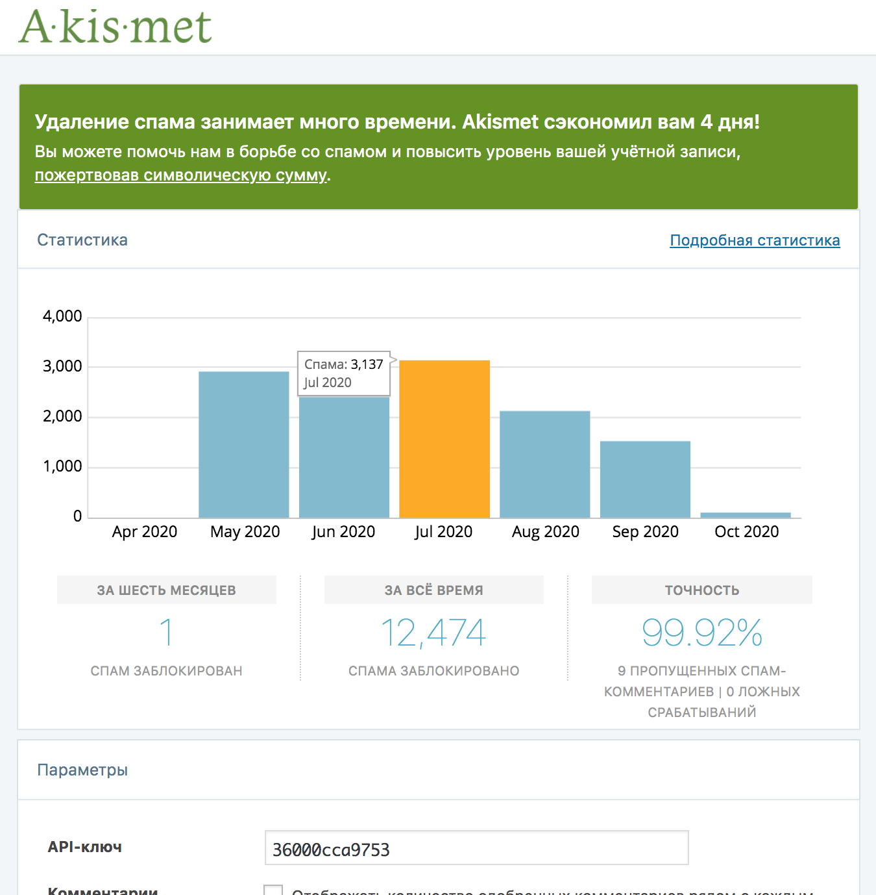
Akismet Anti-Spam
8
Чем больше трафика, тем больше спама в комментариях.
Плагин Akismet Anti-Spam на wordpress.org >>

Slide 10
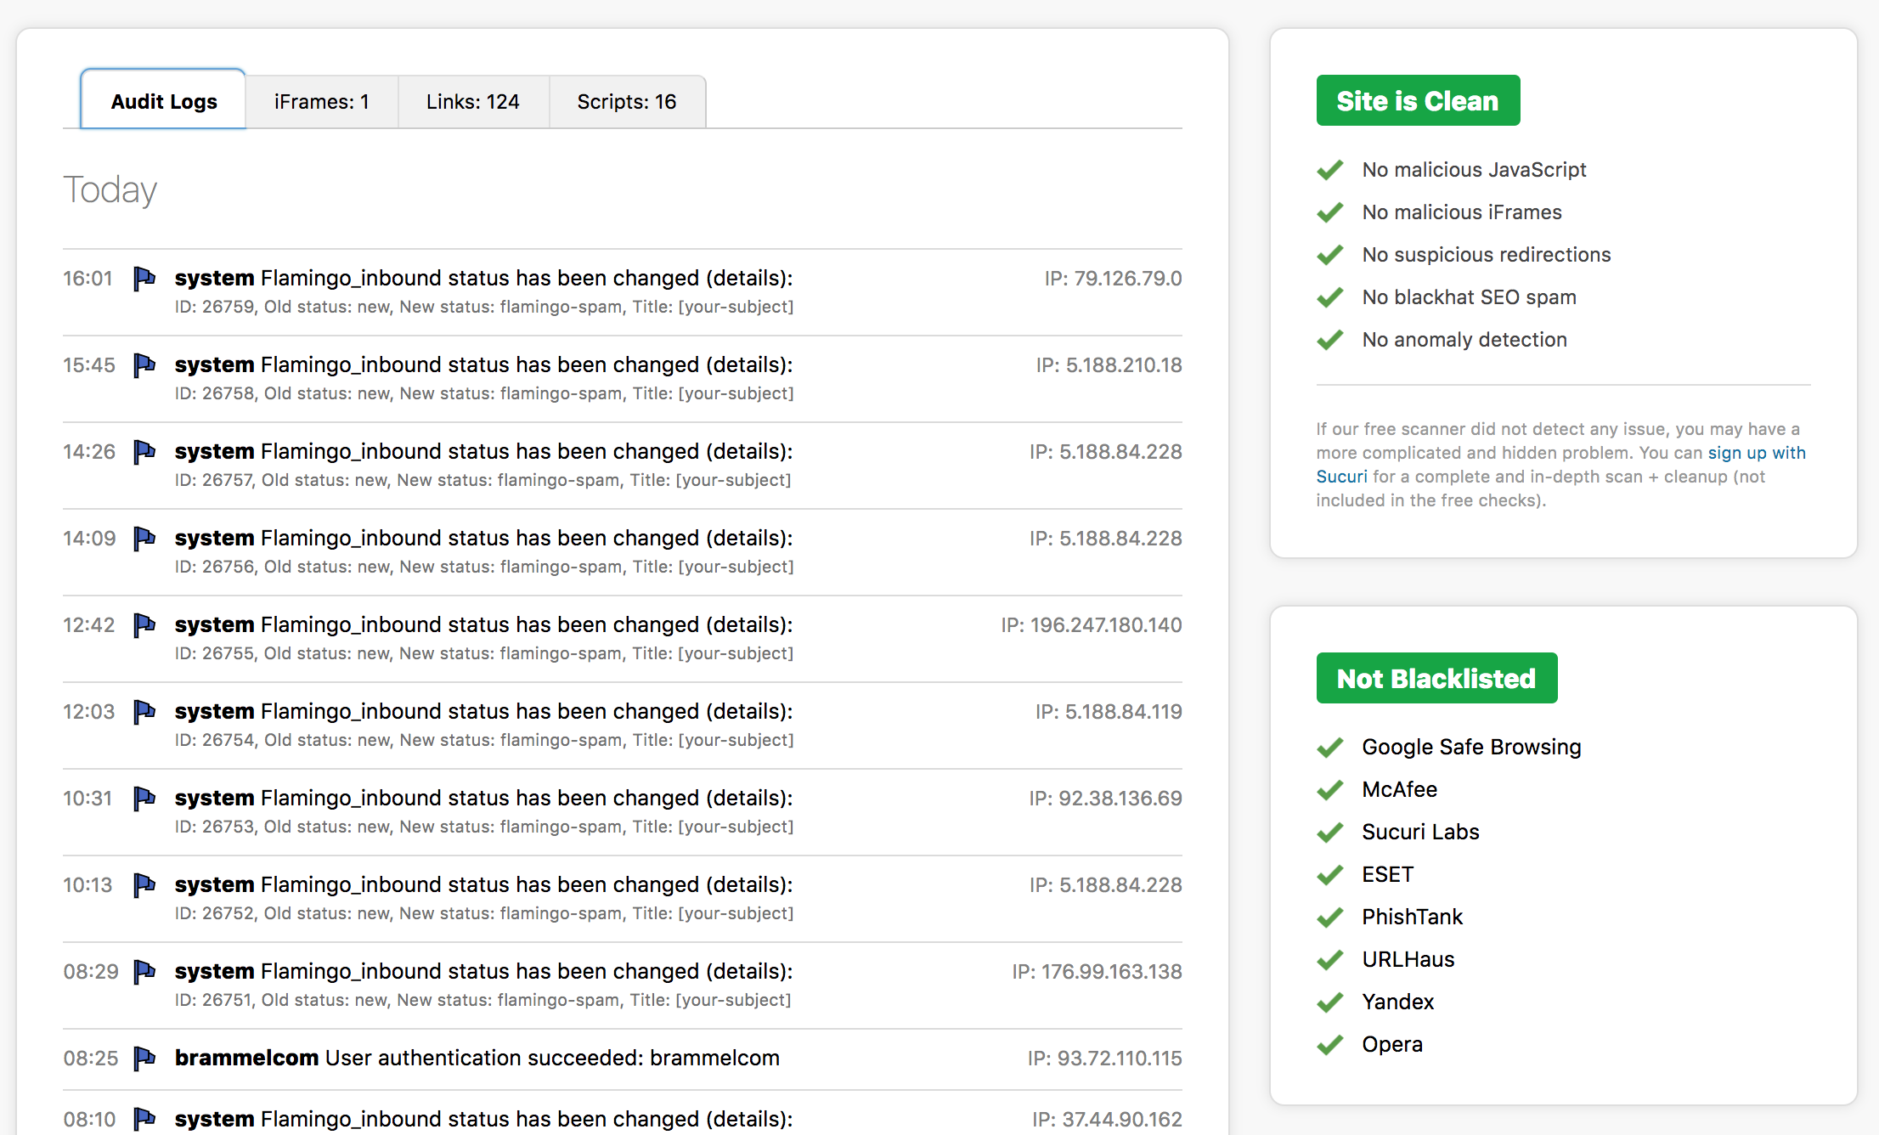
Sucuri Security
9
Лог всех попыток входа в админку с IP адресами и логинами, под которыми пытались войти.
Email уведомления по важным изменениям внутри плагинов и контента.
Проверка на подозрительные javascript, iframes, редиректы, попадание в черные списки поисковиков и антивирусов.
Плагин Sucuri на wordpress.org >>

Slide 11
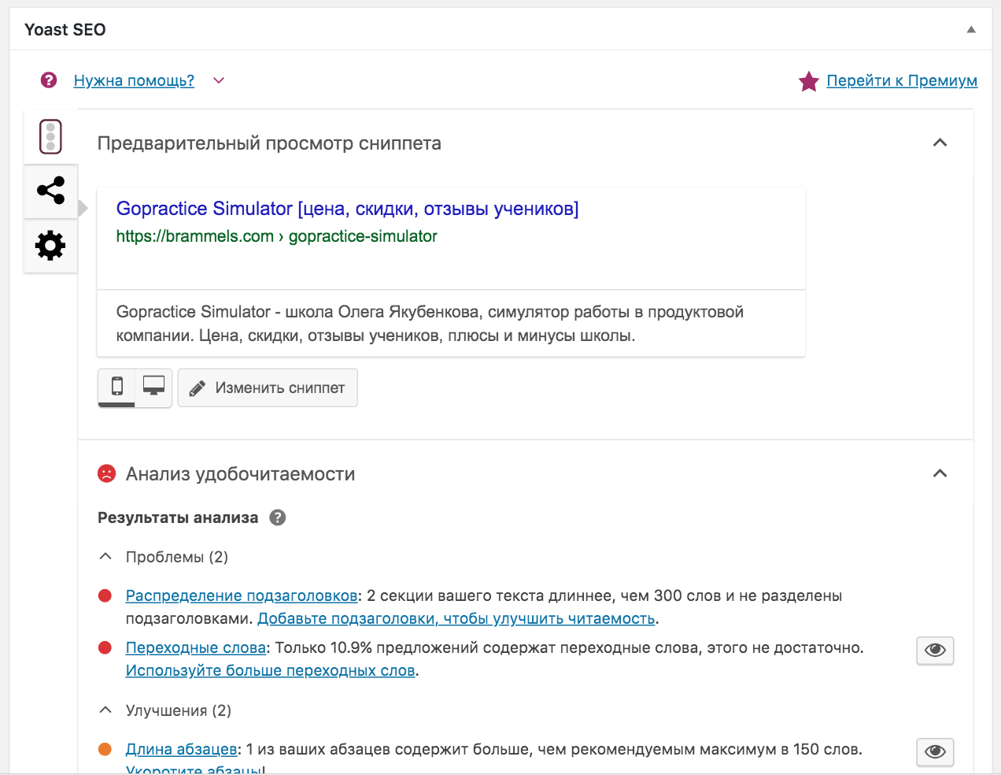
Yoast SEO
10
Редактирование файлов robots.txt, htaccess.
Подсказки по оптимизации конкретной страницы.
Редактирование мета-тегов title, description, robots, canonical, тегов open graph, twitter card.
Управление правилами индексации разных типов страниц.
Плагин Yoast SEO на wordpress.org >>

Slide 12
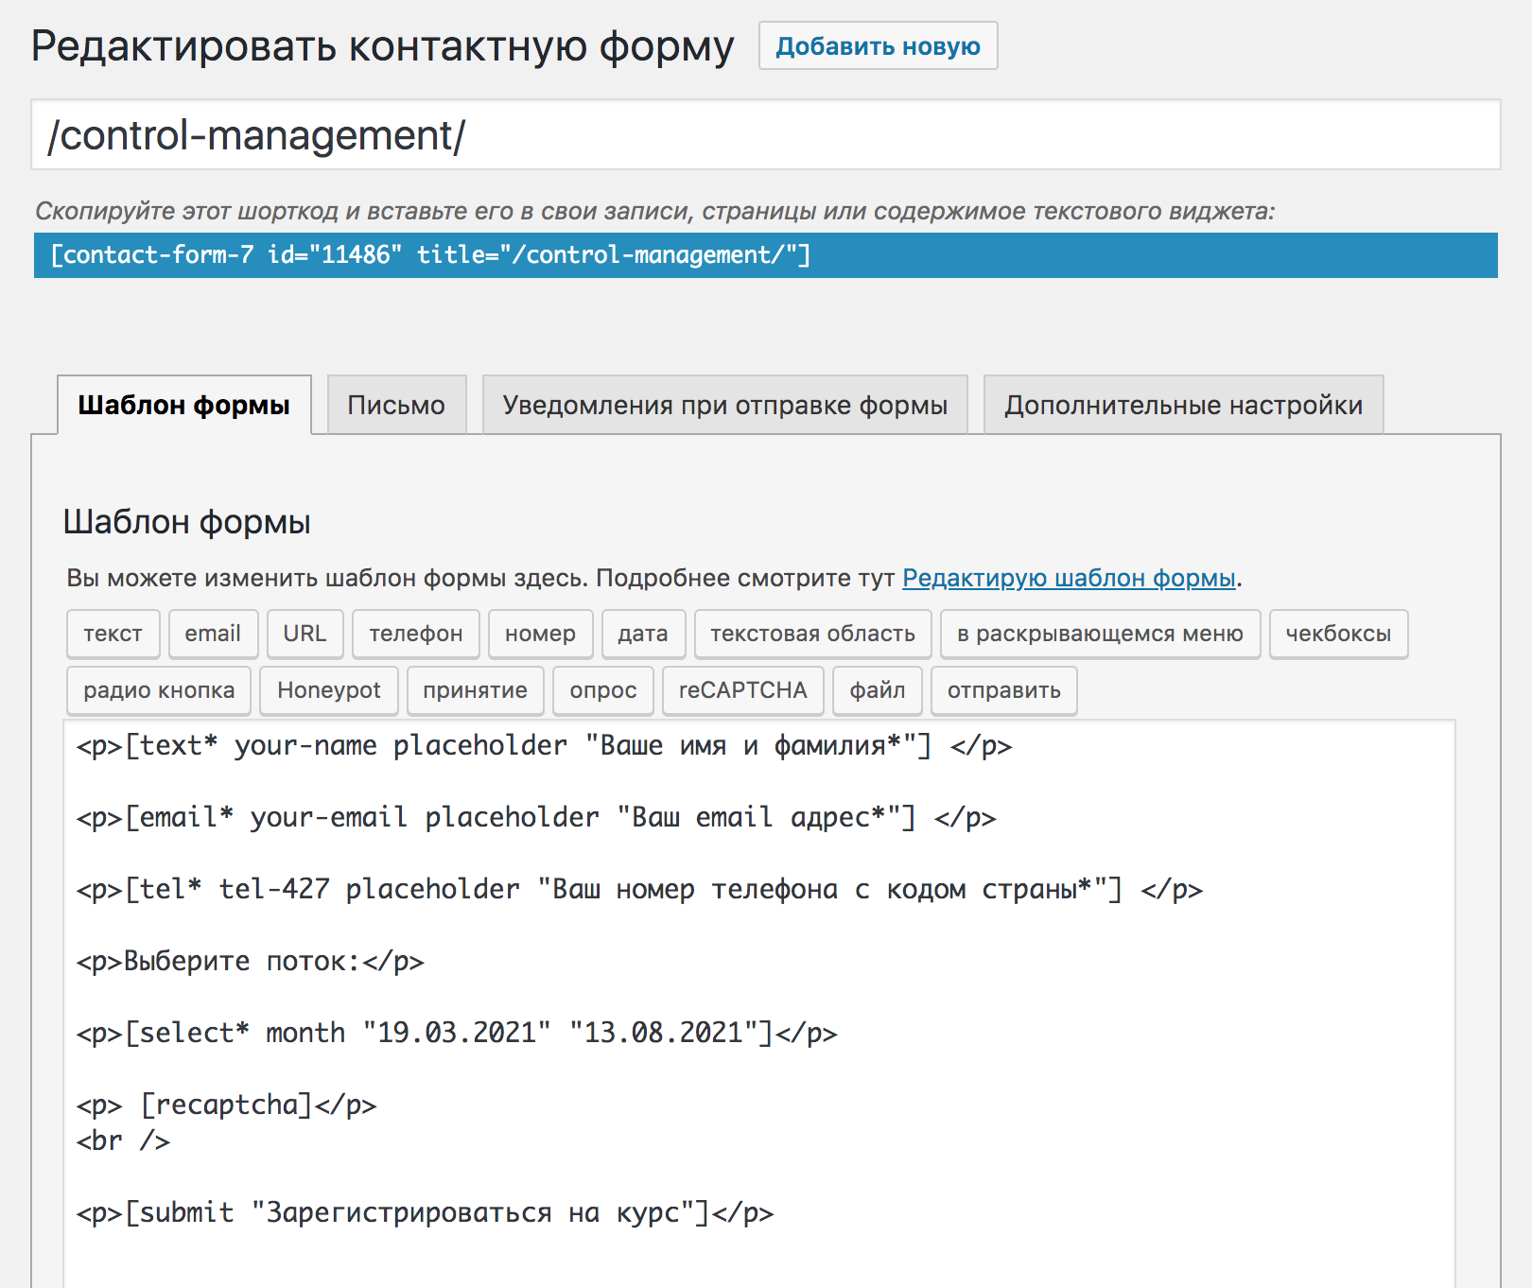
Contact Form 7 + Flamingo
11
Contact Form 7 помогает создавать хорошие формы и настраивать уведомления при их отправке.
Flamingo помогает сохранять все заполненные формы.
Подключайте рекапчу при создании форм, иначе засыпет спамом.
Плагин Contact Form 7 на wordpress.org >>
Плагин Flamingo на wordpress.org >>

Slide 13
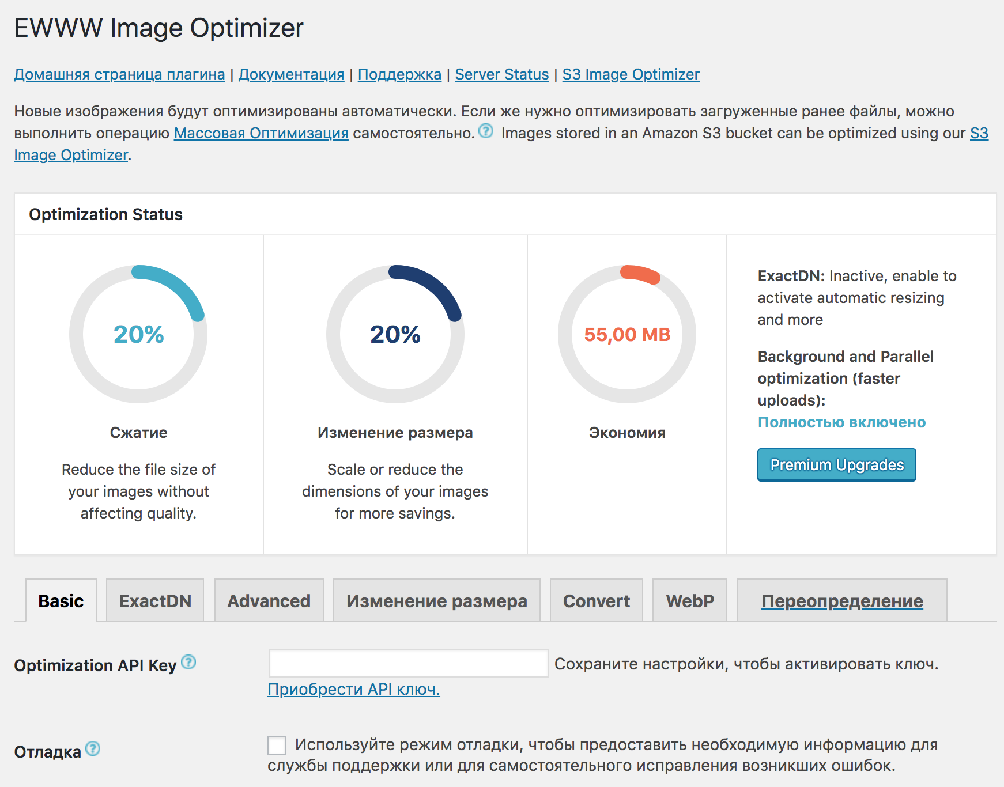
EWWW Image Optimizer
12
Автоматическое сжатие размера картинок при загрузке.
Плагин EWWW Image Optimizer на wordpress.org >>
Плагин Imagify на wordpress.org >>

Slide 14
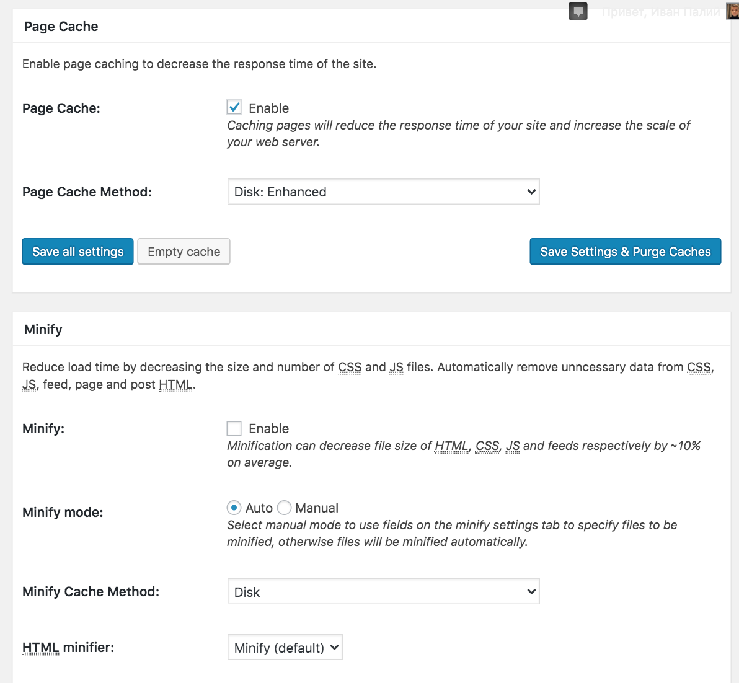
W3 Total Cache
13
Оптимизация скорости загрузки страниц за счет кеширования, сжатия файлов CSS, JS, подключения CDN.
Не забывайте сбрасывать весь кеш, когда делаете какие-то изменения в дизайне сайта, страниц (кнопка empty all caches на дешборде плагина)
Плагин W3 Total Cache на wordpress.org >>
Инструкция по настройке >>

Slide 15
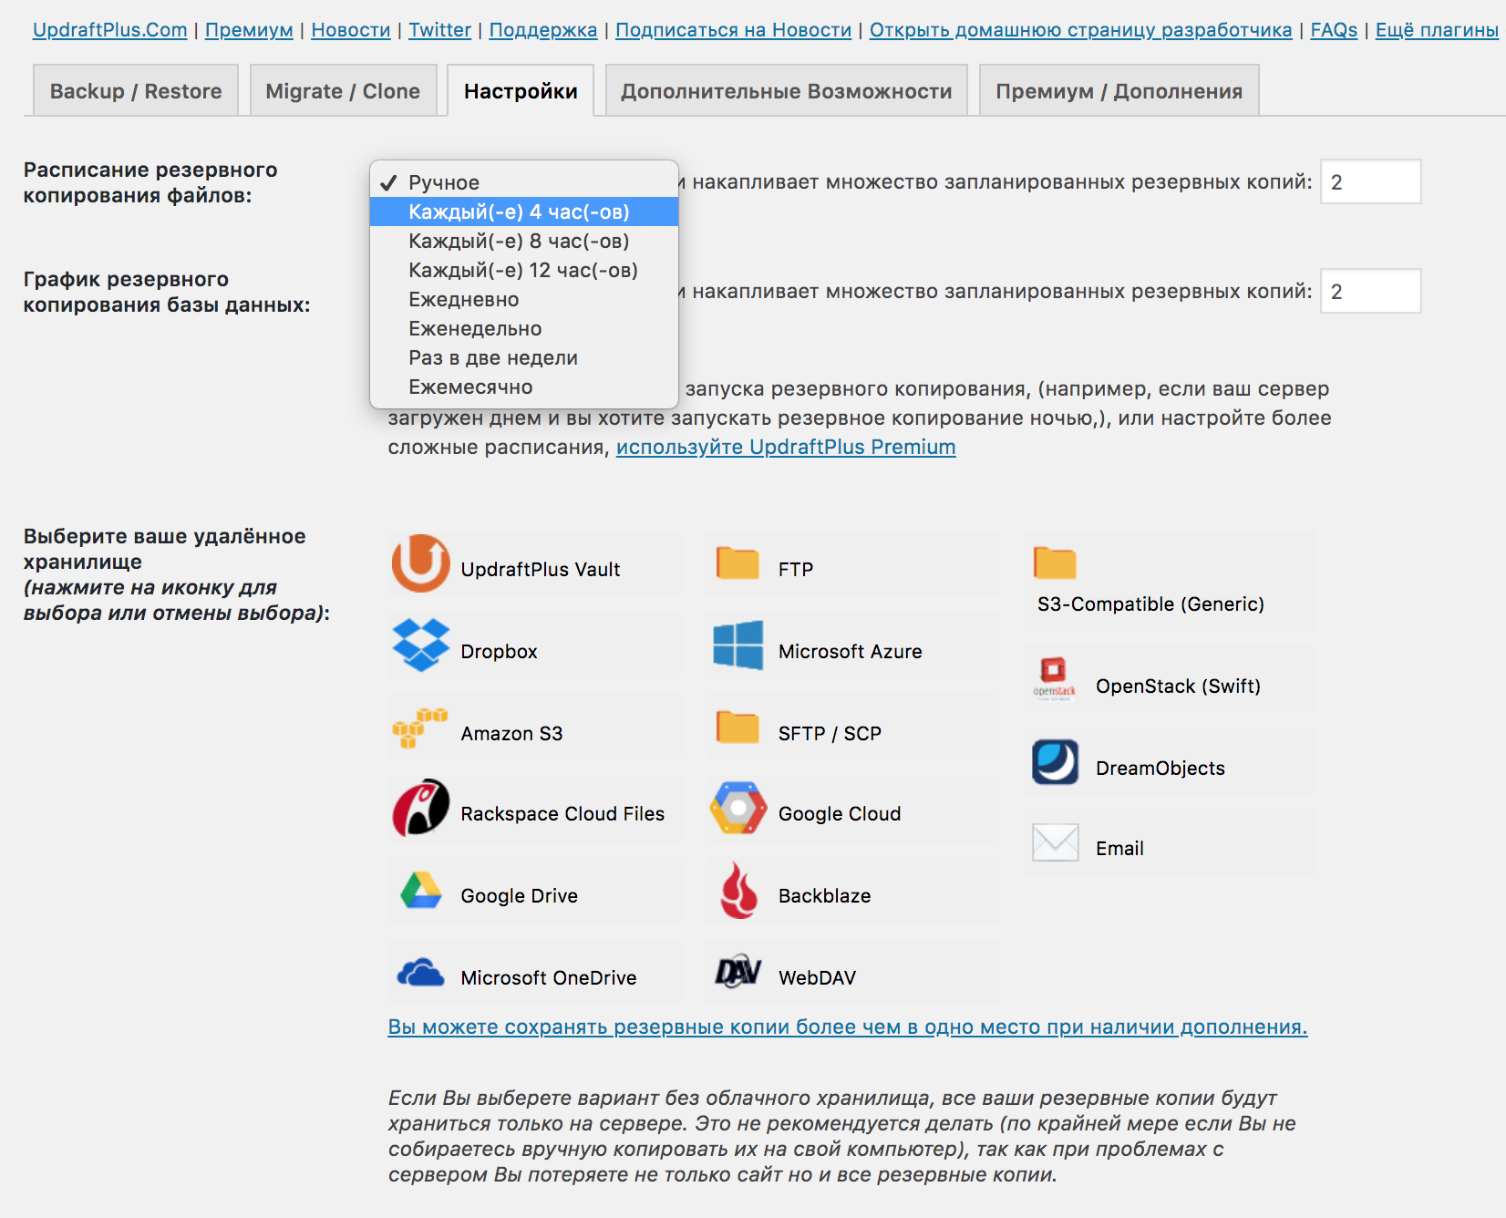
UpdraftPlus
14
Быстрое решение для создания бэкапов.
Наиболее актуально создание бекапов вручную перед обновлением версии Wordpress, темы, плагинов.
Еще лучше комбинировать его с плагином WP Rollback, который помогает откатывать плагин, тему к конкретной версии.
Плагин UpdraftPlus на wordpress.org >>
Плагин WP Rollback на wordpress.org >>

Slide 16
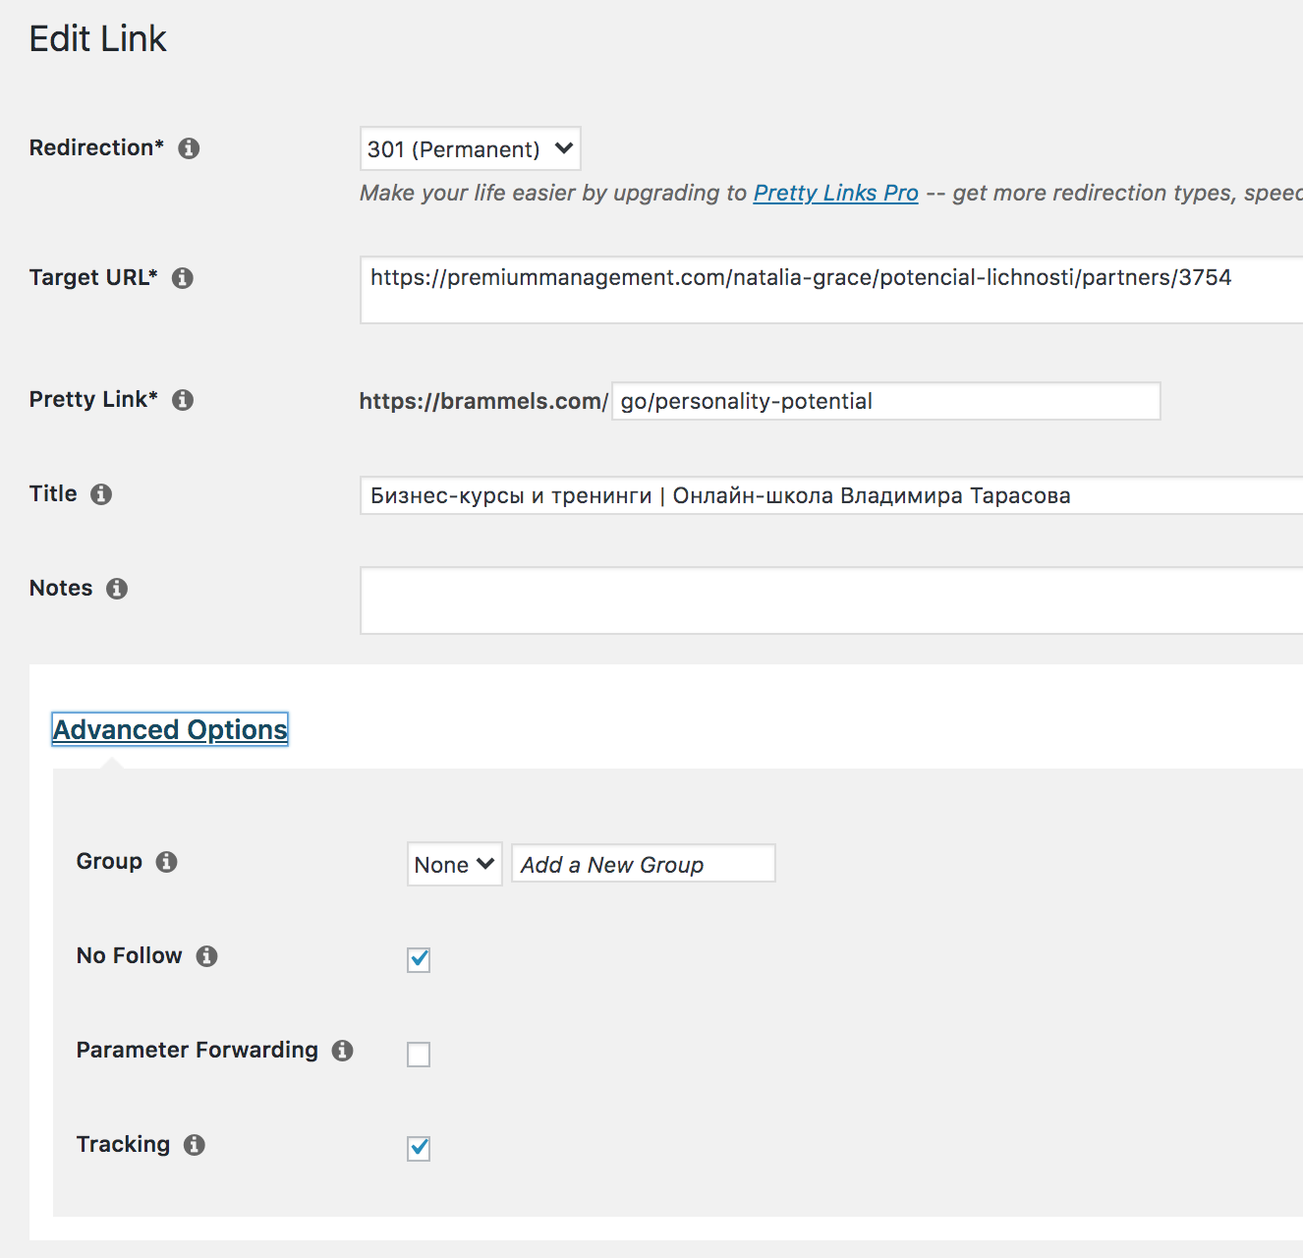
Pretty Links
15
Удобное решение для создания и отслеживания редиректов с партнерскими ссылками.
Только статистику по кликам лучше смотреть по самостоятельно настроенному событию в Google Analytics, Яндекс.Метрике.
Плагин Pretty Links на wordpress.org >>

Slide 17
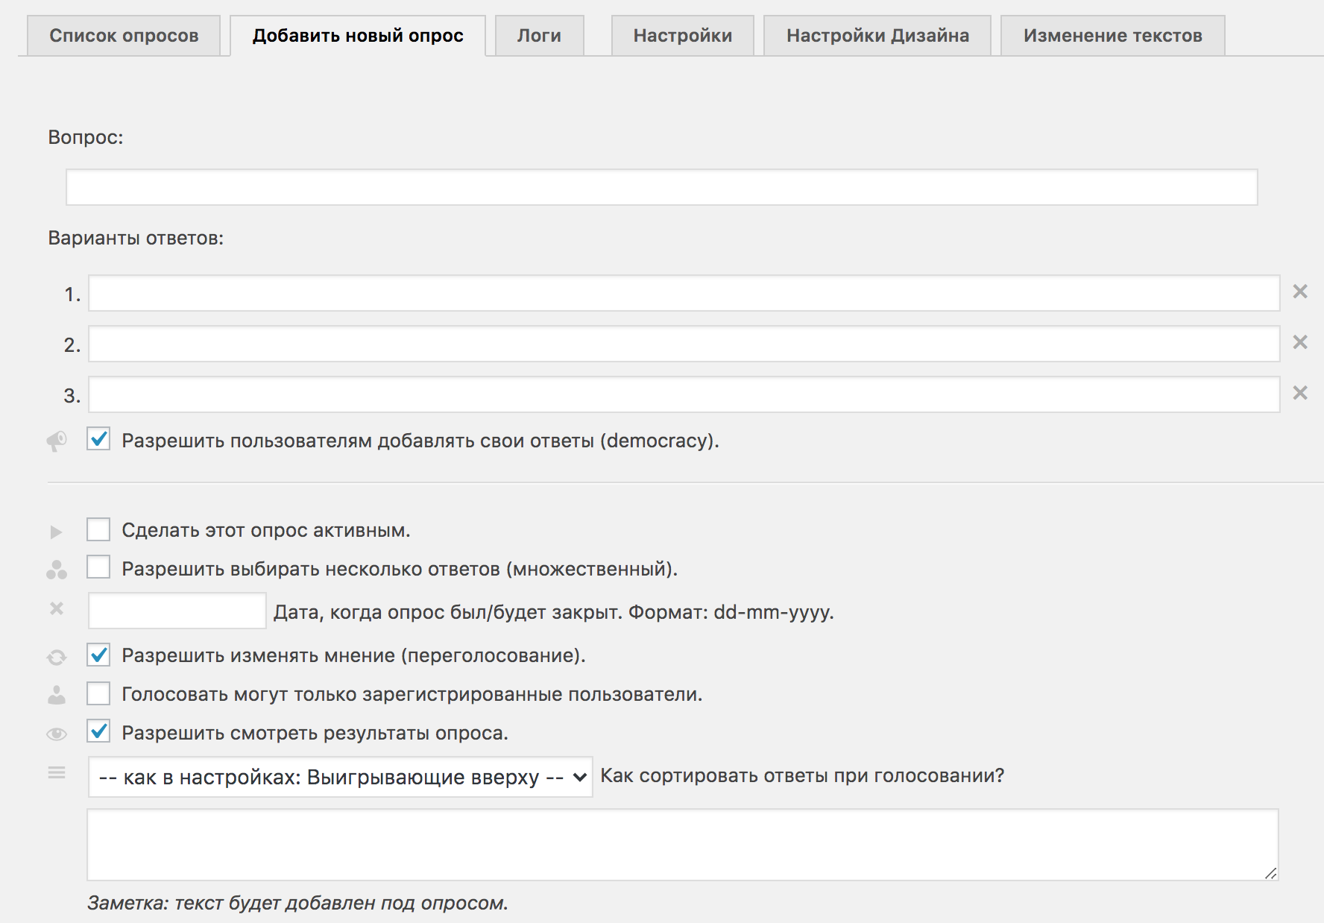
Democracy Poll
16
Идеальный плагин для создания опросов.
Хорошо помогает при расширении контента: каждый новый проголосовавший пользователь делает страницу ценнее.
Плагин Democracy Poll на wordpress.org >>

Slide 18
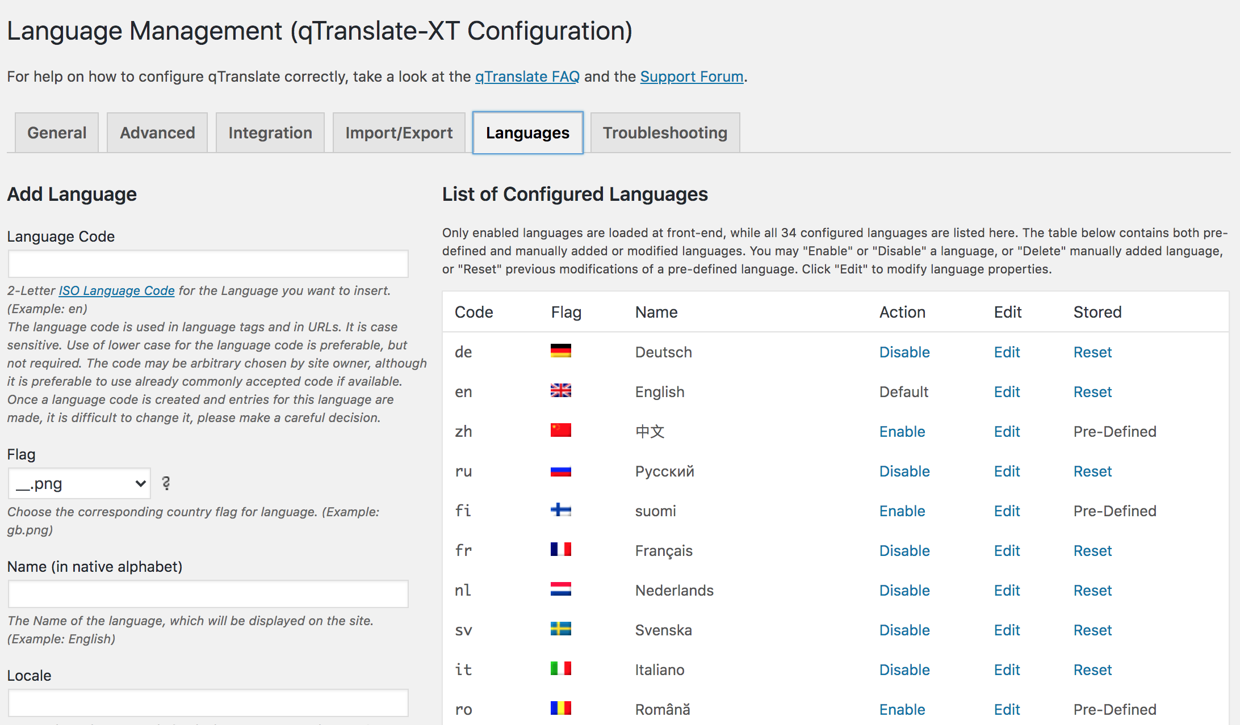
qTranslate XT
17
Плагин для внедрения мультиязычности через подпапки.
Здесь вероятнее всего понадобятся дополнительные плагины, чтобы работала синхронизация с Yoast SEO и подобными плагинами.
Плагин qTranslate XT на github.com >>

Slide 19
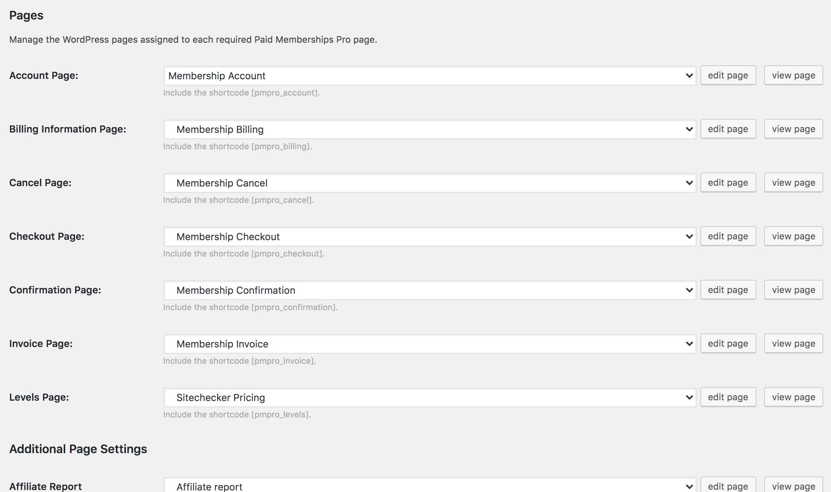
Paid Memberships Pro
18
Плагин для внедрения платной подписки на сайте.
Внутри есть возможность создания аффилиатской программы с отчетностью для пользователей.
Около 90 дополнений.
Плагин Paid Memberships Pro на wordpress.org >>
Все дополнения >>

Slide 20
Еще в копилку
19
Cyr to Lat enhanced - для транслитерации кириллицы в латиницу в урлах.
Posts Modified Date - для отображения даты изменения поста.
Enhanced Category Pages - возможность создать отдельную страницу для страницы категории.
Redirection - создание редиректов, в том числе массовых редиректов в админке.
TinyMCE Advanced - расширение стандартных возможностей текстового редактора Wordpress.
WP Post Ratings - рейтинг со звездочками в конце или начале статей.
Site Reviews - идеальная форма для сбора отзывов.

Slide 21
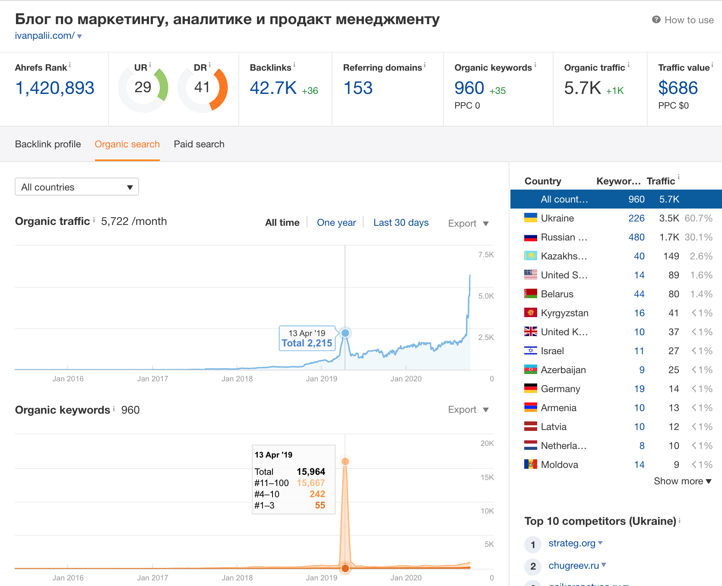
Фейл №1
20
Сайт ivanpalii.com взломали и добавили файл, постоянно создающий новые страницы по низкочастотникам.
Действовал слишком медленно, долго искал проблему.
После этого установил доступ на сервер только через двухфакторную аутентификацию.
Урок. Не откладывайте вопрос безопасности на потом.

Slide 22

Фейл №2
21
Решил без консультации разработчика внедрить мультиязычность на kparser.com с помощью плагина qTranslate X.
В итоге создал дубли всех англоязычных страниц по типу:
kparser.com
kparser.com/en/
Трафик резко просел и долго восстанавливался.
Урок. Внедрение мультиязычности нужно серьезно тестить, сразу после выливки делать технический аудит и внимательно мониторить позиции на протяжении 1-2 недель.

Slide 23
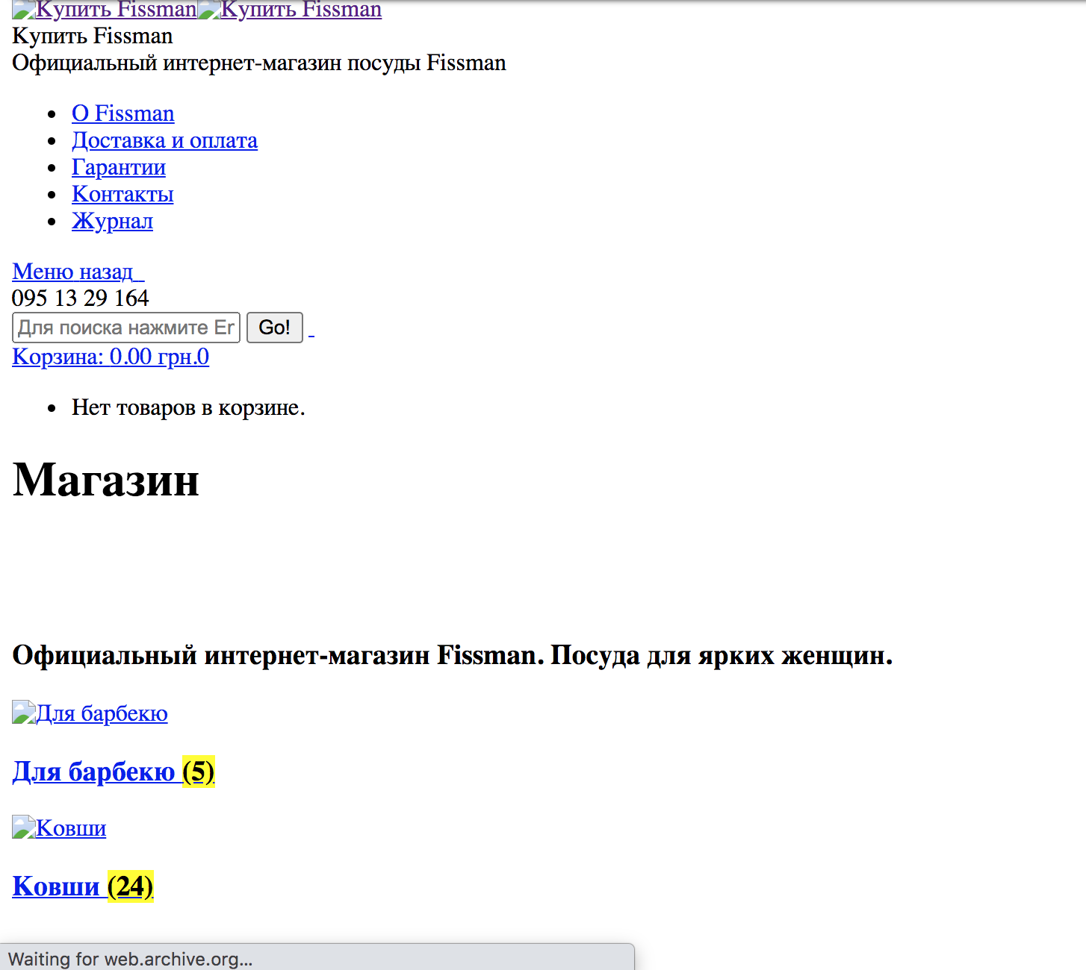
Фейл №3
22
Касается всех проектов сразу.
Обновление плагинов и темы без бекапа или наличия рядом разработчика, который сможет быстро всё исправить - это игра в рулетку.
Если решили сыграть и проиграли, то ищите разработчиков здесь (меня там часто выручали):
https://kwork.ru/categories/website-repair/ispravlenie-oshibok

Slide 24
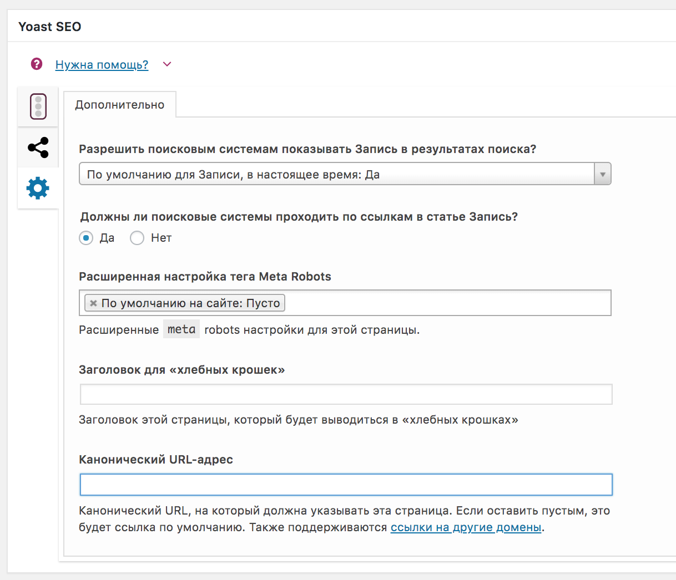
Фейл №4
23
Задавал значение тега canonical в настройках Yoast SEO.
Так как он хорошо спрятан, то при изменении урла страницы часто оставался старый каноникал, который вел на страницу со статусом 301 или 404.
Урок. После каждого изменения урлов, удаления и объединения страниц нужно проводить технический аудит сайта.
И помните, что пустое значение тега каноникал в Yoast, означает, что по умолчанию тег будет заполнен актуальным адресом страницы.

Slide 25
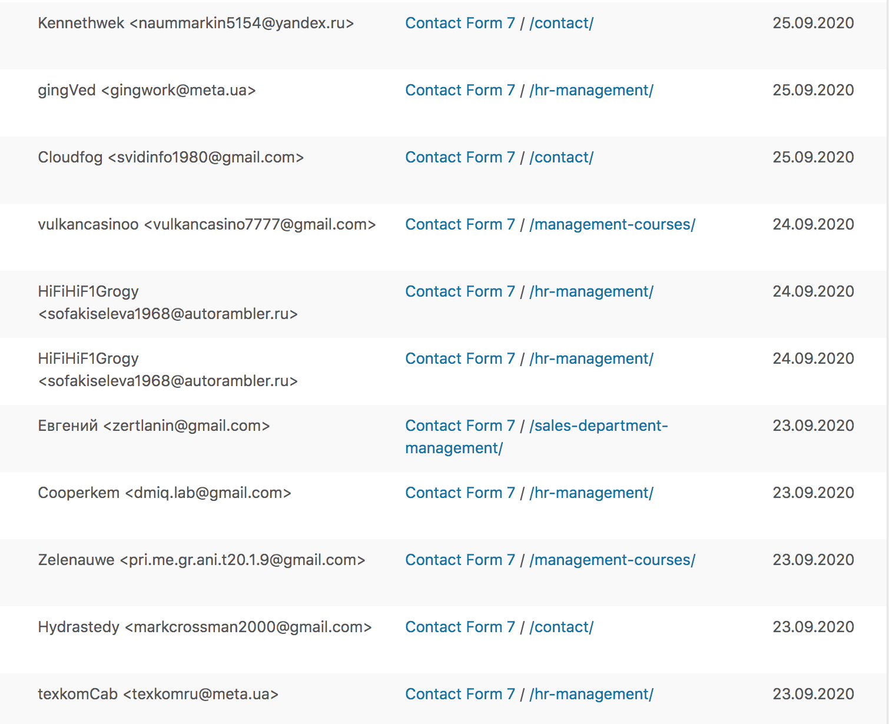
Фейл №5
24
Недооценка количества спама, которое будет приходить через формы.
Если вы генерируете лиды у себя на сайте, то каждое письмо о лиде вас отвлекает, забирает время и снижает чувствительность к сигналу.
Урок. Не бойтесь использовать рекапчу в формах. У меня конверсия после её внедрения не изменилась.

Slide 26
Какие блоги читать
25
Русскоязычные
wp-kama.ru
misha.blog
wordpressinside.ru
Англоязычные
onlinemediamasters.com
www.wpbeginner.com
woorkup.com

Slide 27
Небольшой подарок
26
Первая версия отчета в Google Data Studio по анализу трафика с реферальных ссылок
* в Google Analytics домен и путь реферальной ссылки это разные параметры и это мешает с ними работать, нет возможности в один клик перейти по реферальной ссылке + отследить когда пошел первый трафик с нее.

Slide 28
Держим связь
27
Telegram канал >> https://t.me/sitecheckerpro
Telegram личный -> https://t.me/ivanpalii
Facebook -> https://www.facebook.com/ivann.palii/

